Slide 1
國中生愛情講義
八年級下學期 愛情單元

Slide 2
少年孔劉的煩惱

Slide 3
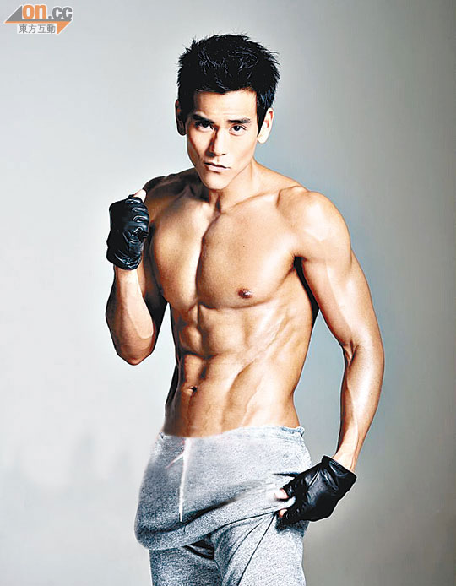
女生喜歡的男生特質TOP10
01、幽默
02、體貼
03、溫柔
04、負責
05、帥
06、運動型
07、沉穩
08、上進認真
09、大方有正義感
10、誠實熱心助人

Slide 4
男生喜歡的女生特質TOP10
01、體貼溫柔
02、可愛漂亮
03、有氣質
04、活潑
05、善解人意
06、開朗
07、熱心助人
08、大方不做作
09、善良有愛心
10、不八卦聊是非

Slide 5
愛情譬喻法(一)
※請你運用國文能力和想像力，完成:
愛情像‧ ‧ ‧(水果)，因為‧ ‧ ‧(原因)。

Slide 6
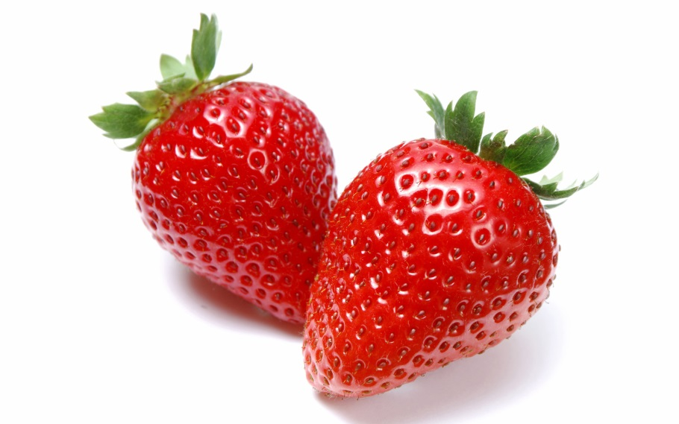
愛情譬喻法
範例:
→愛情像 草莓，
→因為 外表熱情如火，嘗起來酸酸甜甜的，像是初戀的滋味。

Slide 7
愛情譬喻法(二)
※請你運用國文能力和想像力，完成:
愛情像‧ ‧ ‧(動物)，因為‧ ‧ ‧(原因)。

Slide 9
請大家幫幫少年孔劉，告訴他…
喜歡跟愛有什麼不一樣

Slide 10
猜猜看，這是喜歡還是愛?
我認為他/她非常好。
我願意推薦他/她這個人給他人認識。
我覺得他/她特別成熟。
我對他/她有高度的信心。
我覺得什麼人和他/她相處，大部分都有很好的印象。
我覺得和他/她很相似。
我願意在班上或團體，什麼事都投他/她一票。
我覺得他/她是許多人中，容易讓別人尊敬的一個。
我認為他/她是很討喜的。
他/她是我很想學習的那種人。
我覺得他/她非常容易贏得別人得好感。
喜歡

Slide 11
猜猜看，這是喜歡還是愛?
當他/她覺得情緒很低落時，我有責任使他/她快樂起來。
我在所有的事件上，我都可以信賴他/她。
我覺得我要忽略他/她的過失是一件容易的事。
我願意為他/她做所有的事。
我想要佔有他/她。
若我不能和他/她在一起，我覺得非常不幸。
假使我感到寂寞，首先想到就是去找他/她。
我關心的事就是他/她幸不幸福。
他/她不管做什麼，我都願意寬恕。
當我和他/她在一起，我發現什麼事都不做，只是用眼睛看著他/她就很快樂。
若我也能讓他/她百分之百的信賴，我覺得十分快樂。
愛

Slide 12
喜歡跟愛的不同
喜歡是付出會要求回報(滿足自己的需求)，愛是不求回報。
喜歡是可有可無，愛是少一秒都不行。
喜歡沒有獨佔性，愛是想要佔有對方。
喜歡不會要求對方給承諾，愛是給你滿滿的…大!承!諾!
喜歡說放棄就放棄，愛是放手如同刀割一樣痛苦。
喜歡不會介意對方跟誰在一起，愛會讓你變成醋醰子。
喜歡是欣賞對方的優點，愛是接納對方的缺點。

Slide 13
愛情金三角:完整之愛
親密
相互依靠，心靈上彼此親近的感覺
想要在一起的熱烈情感，激情的情緒
完整之愛
維持長期關係的想法
熱情
承諾

Slide 14
沒有承諾‧ ‧ ‧浪漫之愛
親密
浪漫之愛
熱情

Slide 15
沒有熱情‧ ‧ ‧友誼之愛
親密
友誼之愛
承諾

Slide 16
沒有親密‧ ‧ ‧愚蠢之愛
愚蠢之愛
熱情
承諾

Slide 17
金高恩被孔劉帥氣的外表吸引，深深地希望可以成為他的女朋友…
孔劉總是把愛掛在嘴邊，但是答應女朋友金高恩的事情總是沒辦法做到…
親密
孔劉和女朋友不知道為什麼，兩人中間總是有些隔閡…
熱情
承諾

Slide 18
愛情進程排排看
戀愛中的兩人，愛情的進程是有一定順序的唷!
試著將這些字卡按照順序擺放!
全對者可以加分!

Slide 19
親密接觸
(性行為)
牽手
擁抱
愛撫
親吻
摟肩
用手撫摸身體及性器官

Slide 20
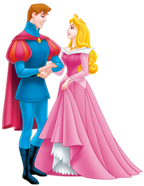
燈燈燈~來對答案叭
牽手
摟肩
擁抱
親吻
愛撫
親密接觸
(性行為)

Slide 21
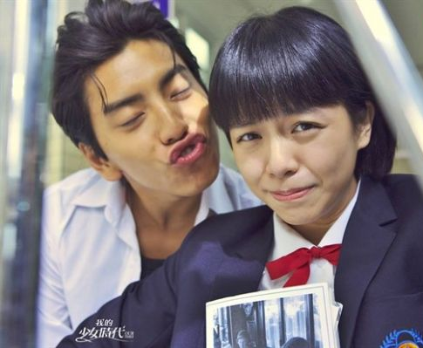
勇於說「不」:身體自主權
兩個人的關係進程，是有一定的先後順序的，而且無法逆轉。
重點是兩人的速度是否一致→尊重他人。
若有不受歡迎的性要求→勇敢拒絕。
未成年性行為可能會觸犯刑法227條
「強制性交罪」，處10年以下有期徒刑。

Slide 22
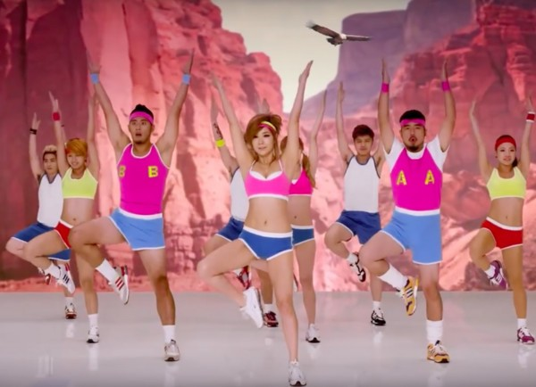
愛情診療室
1.喜歡一個人，可以透過哪些方式表達好感?
2.還沒準備好接受與人交往時，該如何拒絕對方比較適當?
3.想要單獨與對方約會，該如何邀約?被拒絕該怎麼辦?
4.交往時哪些行為較受歡迎?哪些不受歡迎?
5.國中階段感情交往的目的是?與成年人階段的感情有何不同?

Slide 23
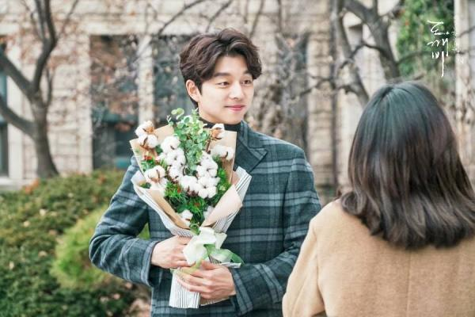
如何正確表達愛:愛之語

Slide 24
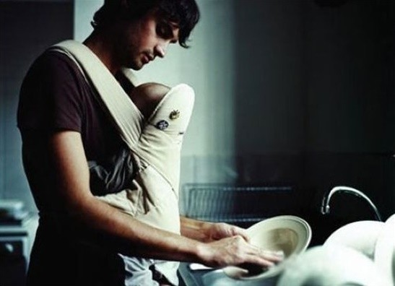
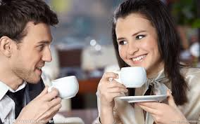
愛之語的五種類型

Slide 25
一、肯定的語言
人類最深處的需要，就是感覺被人欣賞。
對這些人而言，被欣賞與讚美，勝過其他事情。
任何形式的肯定都可以。

Slide 26
二、身體接觸
肢體接觸是人類感情溝通的一種微妙方式，也是愛的表達的有力工具。
性只是方式之一，其他如:牽手、親吻、擁抱、撫摸都是身體的接觸。
讓對方有安全感。

Slide 27
三、精心時刻
給予對方全心全意的注意。
做什麼事情其實是次要的，重要的是花時間「得到」對方的情感。
心靈交流的互動。

Slide 28
四、服務的行動
因為服務因而高興，表示對對方的愛，對方也能感受的到。
當男女熱戀時，為對方服務是自願的，甚至費盡心機。

Slide 29
五、禮物
禮物是愛的視覺象徵。
它可以是買來的的或是自己製作的。
禮物是一件提醒對方「我還愛著你」的東西。事實上，這是最容易的愛之語。

Slide 30
所以，要對另一人好，要用他喜歡的方式來愛他! 禮物←→禮物 服務的行動←→服務的行動 精心時刻←→精心時刻 身體接觸←→身體接觸 肯定的語言←→肯定的語言
每個人的愛之語都不一樣!

Slide 31
手分手
當兩個人步調不一致…

Slide 32
分手了，怎麼辦?
請寫出5項分手之後，可以好好照顧自己的方法。

